Slide 1
Advanced Engineering School Intelligent Theranostic Systems
I.M. Sechenov First Moscow State Medical University.
Moscow 2026
Разработка системы генерации адаптивных упражнений для изучения иностранного языка на основе пользовательских текстов
Стрельцов Георгий
636-01

Slide 2

Проблема
Медицинские специалисты сталкиваются с серьёзным языковым барьером, который традиционные курсы не способны эффективно преодолеть.
Недостатки традиционных методов:
Обобщённый контент: не охватывает сложную специализированную терминологию, необходимую для клинической практики и научной деятельности.
Отсутствие релевантности: материал не связан с повседневной работой врача, что снижает вовлечённость и ухудшает запоминание.
Неэффективный темп обучения: универсальные программы не могут адаптироваться к потребностям занятых специалистов и их индивидуальному графику.
Notes:
Медицинские специалисты постоянно работают с большим количеством англоязычных материалов: научными статьями, клиническими рекомендациями, документацией и международными исследованиями.
Однако традиционные языковые курсы плохо решают эту задачу. Они используют общий контент, который практически не затрагивает специализированную медицинскую лексику. Кроме того, материал часто не связан с реальной работой врача, поэтому мотивация и эффективность обучения снижаются.
Также стандартные программы предполагают одинаковый темп обучения для всех, хотя у медицинских специалистов обычно очень ограничено свободное время.
В результате многие врачи тратят много усилий на изучение языка, но всё равно испытывают трудности при работе с профессиональными материалами.

Slide 3

Решение
Интеллектуальная система, которая генерирует персонализированные упражнения для изучения языка на основе собственных документов врача.
01
02
03
Загрузка текста
Анализ текста
Адаптивная генерация упражнений
Врач загружает любой релевантный текст: научную статью, тезисы конференции, клинические рекомендации или другой профессиональный материал.
Наш NLP-движок обрабатывает загруженный текст, выделяя ключевую медицинскую терминологию и основные концепции, содержащиеся в документе.
Система автоматически создаёт персонализированные упражнения: задания на изучение терминологии, сопоставление терминов и определений, а также упражнения на заполнение пропусков в предложениях.
Notes:
Я разработал интеллектуальную систему, которая создаёт персонализированные языковые упражнения на основе профессиональных материалов пользователя.
Врач может загрузить любой релевантный текст: научную статью, тезисы конференции, клинические рекомендации или другой документ, важный для его работы.
После этого система анализирует содержимое документа и формирует упражнения, основанные на реальной профессиональной лексике. Благодаря этому обучение строится не вокруг абстрактных тем из учебников, а вокруг материалов, с которыми специалист сталкивается в своей повседневной практике.

Slide 4

Как это работает
Система анализирует тексты и создаёт адаптивные языковые упражнения.
Слова сортируются по частоте их употребления в языке.
Мы начинаем с изучения слов с частотой употребления выше среднего.
Слова группируются по темам: повседневная жизнь, работа, эмоции, технологии и другие области.
Пользователь изучает фиксированное количество слов из каждой тематической категории.
На основе результатов пользователя:
если пользователь успешно справляется с заданиями, уровень сложности повышается
если возникают трудности, система предлагает более простые упражнения для закрепления материала.
Процесс повторяется до тех пор,
пока пользователь не освоит более редкую и специализированную лексику.
Notes:
Теперь рассмотрим, как работает адаптивная часть системы.
Сначала слова ранжируются по частоте использования. Затем они распределяются по тематическим категориям, таким как работа, технологии, эмоции, повседневная жизнь и другим.
Мы начинаем со слов, которые встречаются чаще среднего уровня. Пользователь изучает фиксированное количество слов из каждой тематической группы, что обеспечивает равномерное развитие словарного запаса.
После каждого этапа система анализирует результаты. Если пользователь демонстрирует хорошие знания, сложность повышается. Если возникают трудности, система предлагает более простой уровень и дополнительную практику.
Этот цикл повторяется до тех пор, пока пользователь постепенно не переходит к более редкой и сложной лексике.
В результате обучение происходит последовательно, без перегрузки и с постоянной адаптацией под уровень конкретного пользователя

Slide 5
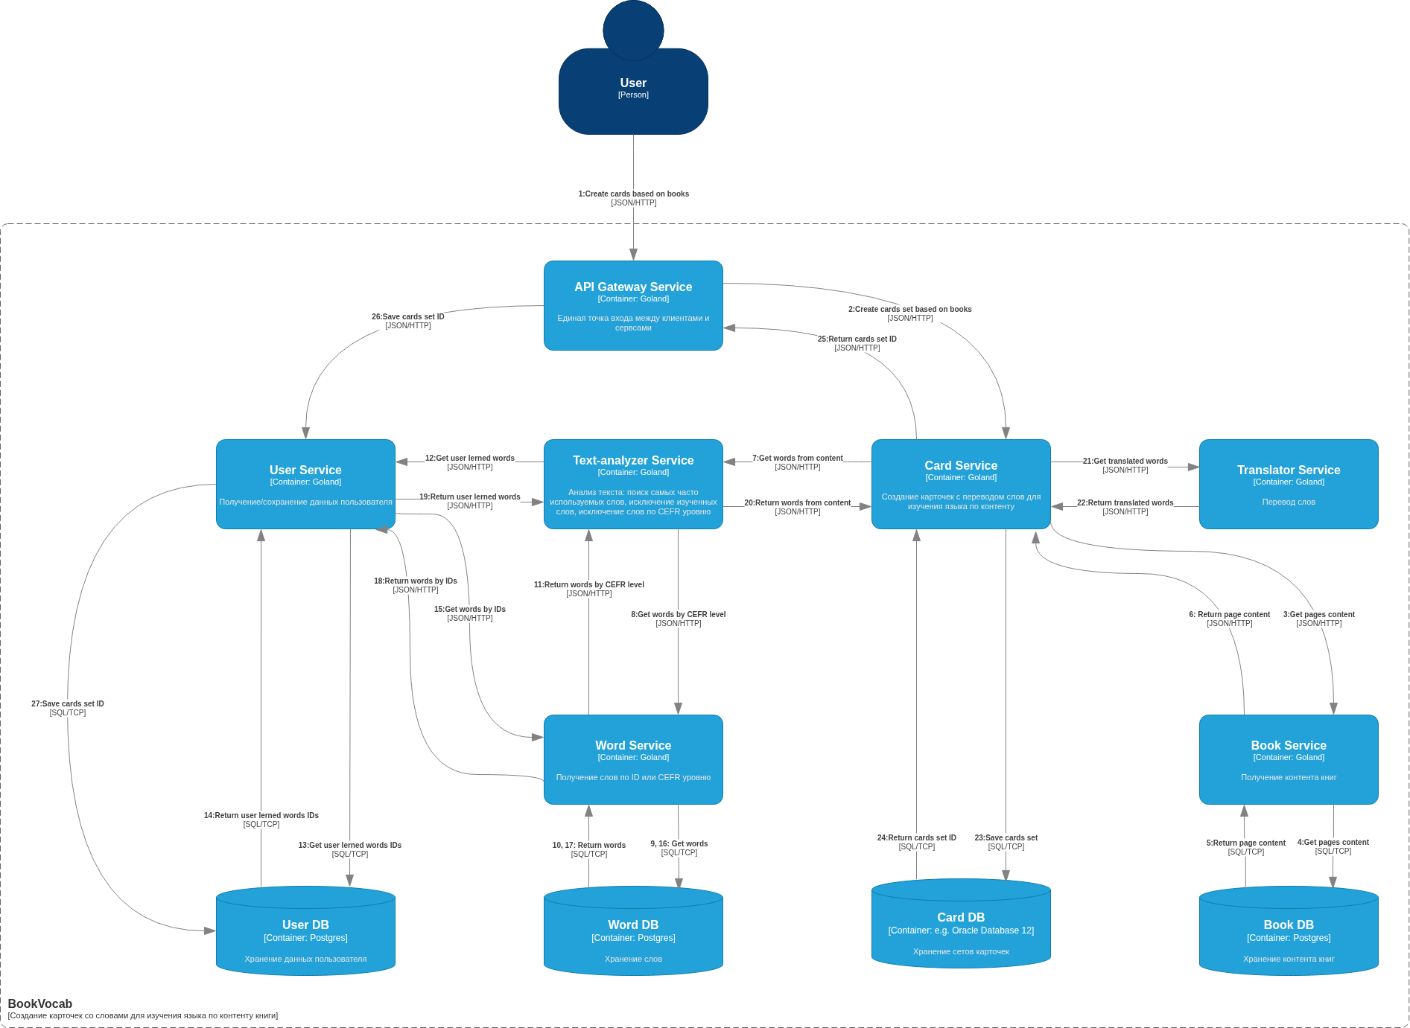
Реализация:
Go → основная бизнес-логика системы и взаимодействие между микросервисами.
Python → анализ текста и обработка естественного языка (NLP).
paraphrase-multilingual-mpnet-base-v2 → выделение ключевой лексики и семантический анализ текста.
Yandex Translate API → автоматический перевод слов и терминов.
PostgreSQL → хранение пользователей, текстов, слов и результатов обучения.
REST API → обмен данными между клиентом и сервисами.
Микросервисная архитектура → независимое развитие и масштабирование компонентов системы.
Notes:
Система реализована на основе микросервисной архитектуры. Основные компоненты написаны на Go и отвечают за обработку запросов, бизнес-логику и взаимодействие сервисов.
Пользователь загружает профессиональный текст (научные статьи, клинические рекомендации и др.) через API Gateway — единую точку входа в систему.
Сервис создания упражнений получает текст и запускает его обработку. Документы хранятся в отдельном сервисе на PostgreSQL.
Далее сервис анализа обрабатывает текст, выделяет ключевые слова и важную лексику с использованием модели paraphrase-multilingual-mpnet-base-v2 (Python).
Сервис словаря определяет уровень слов по шкале CEFR, а сервис перевода (Яндекс Переводчик API) обеспечивает перевод терминов.
Пользовательский сервис хранит изученную лексику и исключает её при формировании новых заданий, обеспечивая адаптивность обучения.
На основе этих данных сервис генерации формирует персонализированные упражнения и сохраняет результат в PostgreSQL.
Таким образом, система автоматически преобразует профессиональные тексты в адаптивные учебные задания с учётом уровня пользователя и его прогресса.

Slide 6
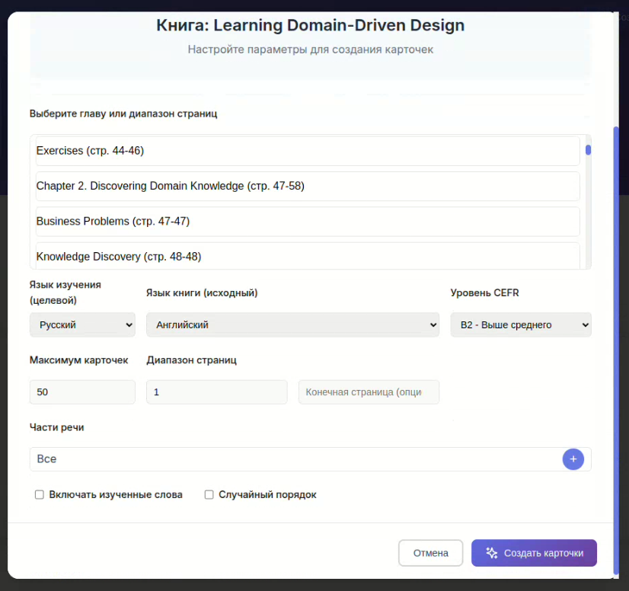
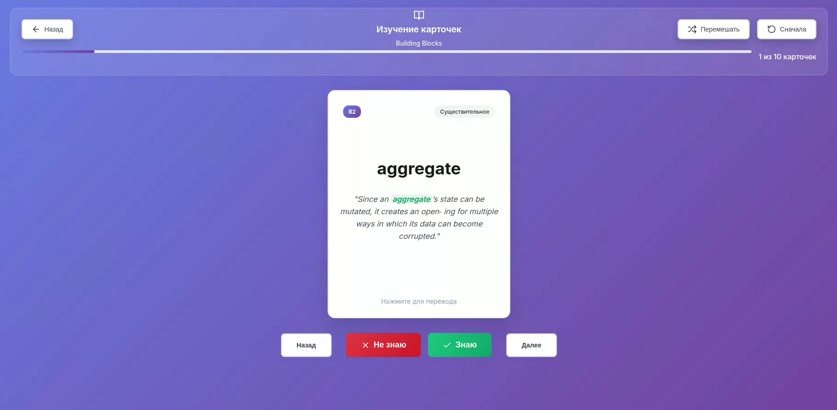
Текущий функционал:
Notes:
На данный момент реализован основной сценарий работы системы. Пользователь может загрузить текстовый документ, после чего система выполняет его анализ, выделяет лексику для изучения и автоматически формирует обучающие задания. Также реализовано хранение данных и взаимодействие между сервисами, необходимое для полного цикла обработки пользовательского материала. Данный функционал подтверждает работоспособность предложенного подхода и служит основой для дальнейшего развития системы.

Slide 7

Преимущества для медицинских специалистов
Врачи могут быстро улучшать свой профессиональный английский и латинский языки, не тратя время на изучение лишних и нерелевантных материалов.
Инструмент помогает осваивать новую лексику непосредственно на основе презентаций конференций, научных статей и международных клинических рекомендаций.
Это делает процесс обучения более быстрым, простым и интересным.
В результате медицинские специалисты чувствуют себя увереннее на международных мероприятиях и при общении с коллегами из других стран.
Notes:
Основное преимущество системы заключается в том, что она помогает медицинским специалистам изучать профессиональный английский и латинский языки без необходимости тратить время на материалы, не связанные с их работой.
Пользователь изучает лексику непосредственно на основе научных статей, презентаций конференций, клинических рекомендаций и других профессиональных документов.
Благодаря этому процесс обучения становится более быстрым, удобным и интересным, поскольку весь изучаемый материал имеет практическую ценность.
В результате врачи чувствуют себя увереннее при чтении международных публикаций, участии в конференциях и общении с коллегами из других стран.

Slide 8
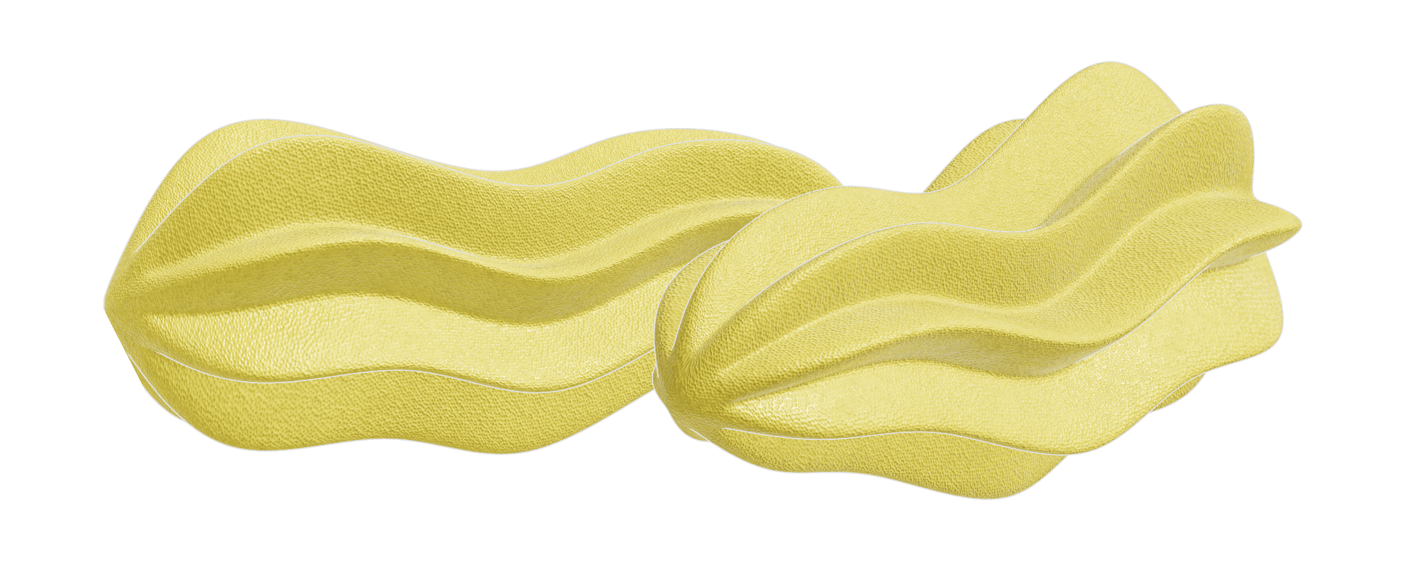
Будущее развитие и заключение
В ближайших планах:
Также планируется:
Добавление поддержки новых языков.
Интеграция упражнений на основе распознавания и тренировки речи.
Разработка полноценной панели аналитики обучения для медицинских университетов и клиник.
Развитие сотрудничества с образовательными учреждениями для поддержки профессионального развития медицинских специалистов.
Notes:
В завершение хотелось бы рассказать о перспективах развития проекта.
В ближайшем будущем планируется расширение языковой поддержки, чтобы система могла использоваться не только для изучения английского и латинского языков. Также предполагается добавление упражнений, связанных с развитием разговорных навыков и восприятия речи на слух.
Ещё одним направлением развития является создание полноценной системы аналитики обучения. Она позволит университетам, медицинским учреждениям и преподавателям отслеживать прогресс пользователей и оценивать эффективность образовательного процесса.
Кроме того, в дальнейшем рассматривается возможность сотрудничества с образовательными организациями для поддержки непрерывного профессионального развития медицинских специалистов.
Таким образом, данный проект может стать не просто инструментом для изучения языка, а полноценной образовательной платформой, адаптированной под потребности медицинского сообщества.
Спасибо за внимание.

Slide 9
Список литературы
Brusilovsky, P. (2001). Adaptive Hypermedia. User Modeling and User-Adapted Interaction.
Aljaam, J. M., et al. (2017). Adaptive Learning Systems: A Review. IEEE Access.
Piech, C. et al. (2015). Deep Knowledge Tracing. NeurIPS.
VanLehn, K. (2006). The Behavior of Tutoring Systems. International Journal of Artificial Intelligence in Education.
Corbett, A. T., & Anderson, J. R. (1994). Knowledge Tracing. User Modeling and User-Adapted Interaction.
Jurafsky, D., & Martin, J. H. (2023). Speech and Language Processing (3rd ed. draft).
Goldberg, Y. (2017). Neural Network Methods for Natural Language Processing.
Devlin, J. et al. (2019). BERT: Pre-training of Deep Bidirectional Transformers for Language Understanding.
Vaswani, A. et al. (2017). Attention Is All You Need.
Mikolov, T. et al. (2013). Efficient Estimation of Word Representations in Vector Space.
Notes:
В завершение хотелось бы рассказать о перспективах развития проекта.
В ближайшем будущем планируется расширение языковой поддержки, чтобы система могла использоваться не только для изучения английского и латинского языков. Также предполагается добавление упражнений, связанных с развитием разговорных навыков и восприятия речи на слух.
Ещё одним направлением развития является создание полноценной системы аналитики обучения. Она позволит университетам, медицинским учреждениям и преподавателям отслеживать прогресс пользователей и оценивать эффективность образовательного процесса.
Кроме того, в дальнейшем рассматривается возможность сотрудничества с образовательными организациями для поддержки непрерывного профессионального развития медицинских специалистов.
Таким образом, данный проект может стать не просто инструментом для изучения языка, а полноценной образовательной платформой, адаптированной под потребности медицинского сообщества.
Спасибо за внимание.

Slide 10

Спасибо за внимание!

